Slide 1
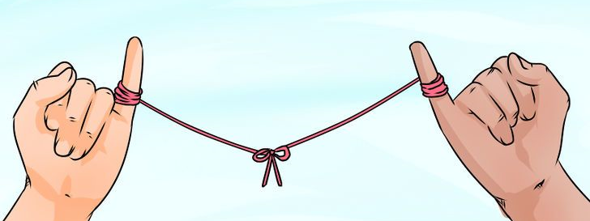

TRUSTY CHAIN
FAÇA O BEM
OLHANDO A QUEM
1st International Blockchain Hackathon Brazil – 08/09/2016

Slide 2
TRUSTY CHAIN
Plataforma de crowdfunding com apadrinhamento financeiro
para comunidades carentes,
baseado em Blockchain.

Slide 3
OPORTUNIDADE
Em comunidades carentes as relações de confiança são muito valorizadas
Crise econômica e aumento do desemprego e maior risco social entre as classes D e E
Girar a economia local financiando a prestação de serviços diversos que atendam necessidades da própria comunidade

Slide 4

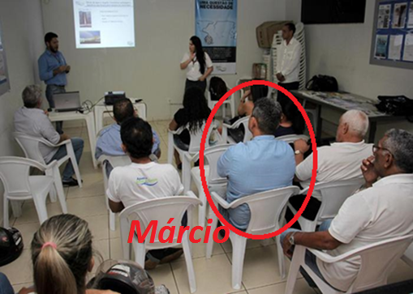
PROBLEMA
Dificuldade do financiador em selecionar uma entidade confiável para doação
Falta de transparência na distribuição das doações das campanhas (pagamento dos serviços comunitários)
MERCADO
Terceiro Setor na Economia Brasileira
1,4% do PIB , aproxim. 32 bilhões de reais
Mais de 340 mil iniciativas da sociedade civil que contam com apoio popular e doações privadas, segundo o IBGE

Slide 5
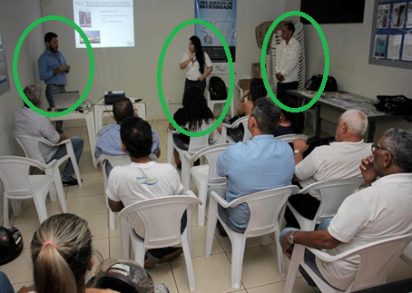
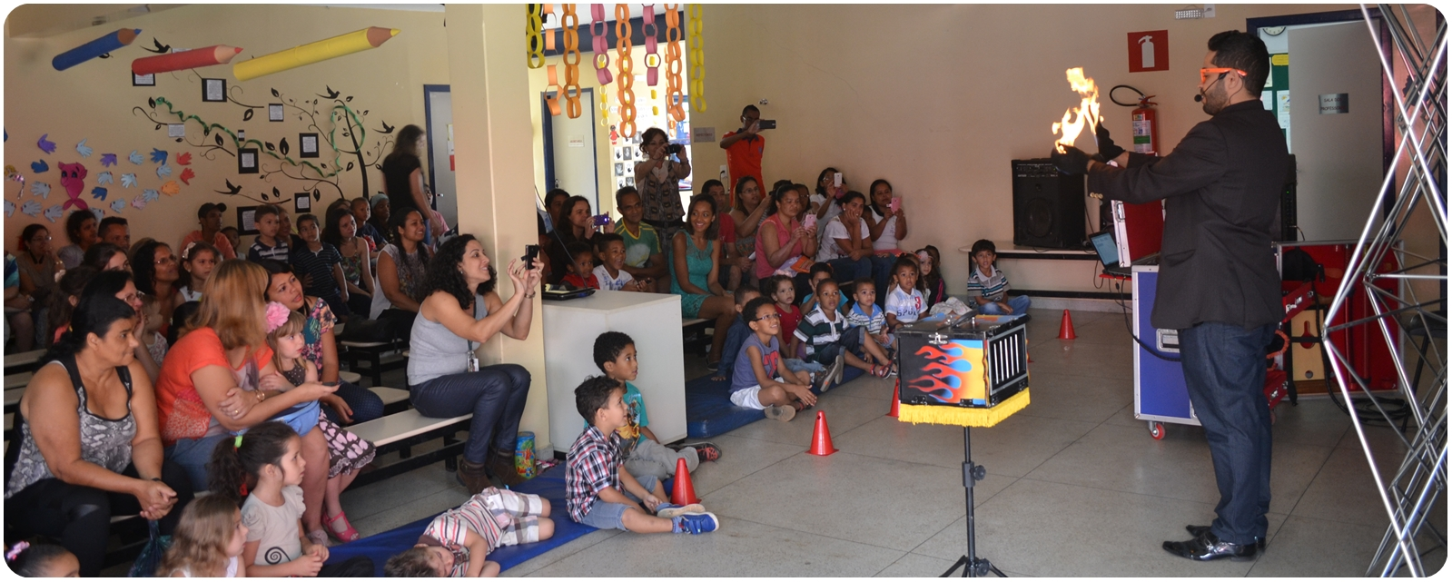
Campanha Evento de Dia das Crianças Serena seleciona Márcio para “amadrinhar” e faz uma doação que fica pendente no smart contract (Ex: 10 ETH equivalentes a R$ 370)
SOLUÇÃO
Comissão de Trustees da comunidade, eleitos pelos moradores: João, Maria e José

Slide 6
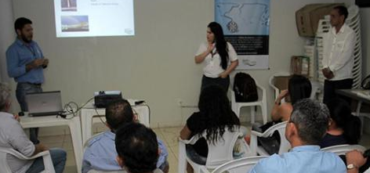
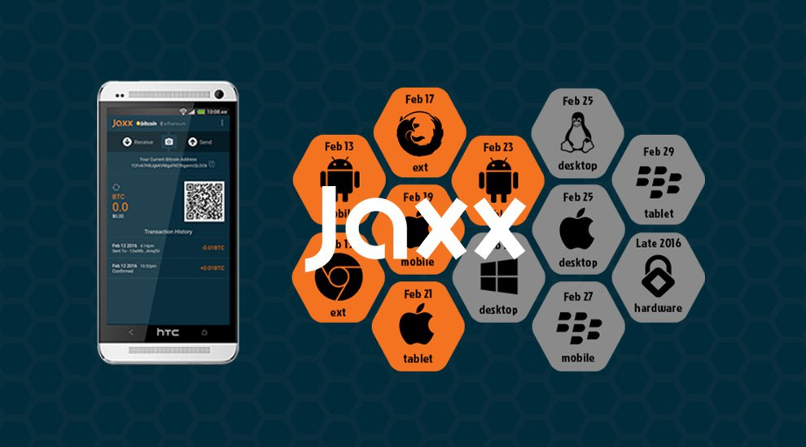
João, Maria e José
Comissão de Trustees da comunidade
João, Maria e José devem avaliar e endossar o serviço prestado por Márcio
Só então a doação da Serena é liberada na carteira digital do Márcio

Slide 7
Carteira Digital do Márcio
Liberados
10 ETH doados pela Serena
– 1% Trusty Fee
0,1 ETH
SALDO
9,90 ETH (aprox. R$ 366,30)

Slide 8
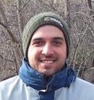
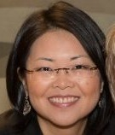
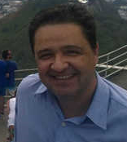
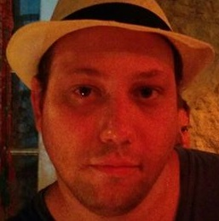
EQUIPE TRUSTY
Esdras Eduardo Franco Rosa Filho
Blockchain Developer
Liliane Tie Arazawa
Business Development
Marcos Santos Abreu
Business Development
Renato Silva
Blockchain Developer
1st International Blockchain Hackathon Brazil – 08/09/2016

Slide 9
TRUSTY CHAIN
FAÇA O BEM
OLHANDO A QUEM
1st International Blockchain Hackathon Brazil – 08/09/2016

